Slide 1

Внедрение автоматизированного тестирования на Сервисной шине
Иванов Никита, АКБ «РосЕвроБанк» (АО)

Slide 2

О себе:
Иванов Никита
Руководитель группы
интеграционного тестирования
6 лет в тестировании
Notes:
Добрый день, коллеги. Меня зовут Иванов Никита. В мире тестирования я уже шесть лет и за это время успел поработать с банковским, ретейл и телеком программным обеспечением. Но все это время я занимался в основном ручным тестированием ПО. Год . Мое руководство поставило мне задачу создать тестирование на Сервисной шине, тем самым добившись повышения качества выпускаемых релизов. И сегодня я бы хотел поделиться с Вами тем опытом что я получил, рассказать о проблема с которыми я сталкивался, и решениях, к которым я приходил.

Slide 3
План доклада
Немного теории о сервисной шине.
Что следует проверять когда тестируешь шину ?
Как мы тестируем шину.
Notes:
Итак, сегодня Я познакомлю тех, кто не знает что это такое с Сервисной шиной, как она появилась, . Мы обсудим как же лучше проводить тестирование шины, поговорим про инструменты, которые в основном используются для тестирования интеграционных процессов.

Slide 4
Вопросы к вам =)
Кто проверял взаимодействие с шиной ?
А кто проводил тестирование со стороны шины ?
Notes:
Но для начала я хотел бы спросить у вас. А взаимодействие с шиной ? А кто проводил тестирование самой шины ? ( если таковые есть - надо пошутить что-ли)

Slide 5
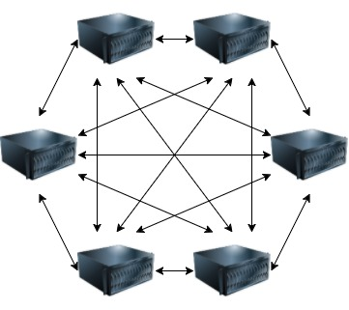
Топология POINT-TO-POINT
Архитектура типа (point-to-point)
подразумевает создание n² интеграционных соединений
Каждая система самостоятельно решает вопросы интеграции с каждой из других систем
Notes:
Сервисная Шина может быть одной из жизненно важных систем для крупного предприятия или компании. Основная ее задача - это обеспечение интеграции между другими системами для стабильного и быстрого обмена сообщениями. Но почему лучше использовать шину ? Давайте разберемся. Для этого нам придется обратится к топологиям взаимодействия между системами. На первой диаграмме мы видим известную всем интеграционную модель типа «Point-To-point» или «Точка-К-Точке», то есть модель, которая подразумевает, что каждая из Информационных систем будет соединятся с каждой иной информационной системой напрямую. На примере банка, это значит что какая-нибудь система типа интернет-банк, мобильные приложения или иные системы будет интегрироваться друг с другом, при этом каждая из систем будет отвечать за каждое из соединений. Понятно что «точка-к-точке» может быть не идеальной и не обязательно все системы будут связываться между собой, но в данный момент мы говорим чисто о модели. Такая архитектура может вызвать рост числа интеграционных адаптеров по формуле $n^{2}$, где n – число взаимодействующих систем., если брать в расчет возможные петли. На данной картинке видно? что каждой из 6 систем необходимо создать 5 различных взаимодействий и постоянно поддерживать их. То есть 30 взаимодействий на все системы. Согласитесь, это не мало

Slide 6
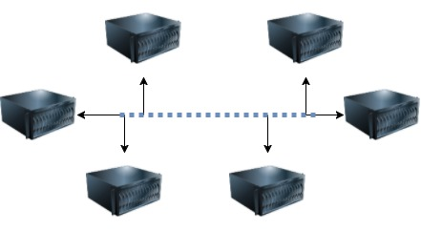
Топология МАГИСТРАЛЬ
Топология уменьшает количесто до n соединений
Каждая система самостоятельно решает вопросы интеграции с каждой из других систем
Notes:
По этому умные люди давным-давно придумал такую вещь как Магистраль ( в рамках компьютерной сети её так же называют шиной, но будем придерживаться названия магистраль чтобы не путаться). Каждая из систем подключается к общему каналу, ограничивая тем самым общее количество подключений до N, в данном случае всего 6. Однако чтобы системы могли разобраться какое сообщение кому было адресовано, необходимо вводить определенные правила и протоколы. К сожалению в нашем нынешнем мире не все системы готовы работать по одному и тому же протоколу в силу ряда причин. Кроме того при данной модели страдает безопасность – достаточно подключиться где-нибудь к каналу и сниферить трафик сообщений – и вуаля – жизненно важная информация уже получена злоумышленниками. Однако есть еще третья топология

Slide 7
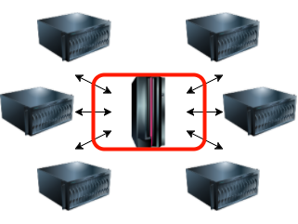
Топология ЗВЕЗДА
Архитектура типа «Звезда» с центральным «хабом», которая предполагает применение специализированного ПО «промежуточного слоя» («Шина»)
Линейная зависимость соединений 2n
Notes:
Топология «Звезда». В рамках неё предполагается, что каждая из ИС будет соединятся с каким-центральным «Хабом». Этот хаб должен иметь специализированное програмное обеспечение для работы в качестве промежуточного слоя. Именно данное программное обеспечение берет на себя задачу маршрутизации сообщений. Так же, благодаря трансформации, о чем я расскажу позднее, решается проблема общения различных систем. И конечно же существует множество способов обеспечения безопасности передачи сообщений. Соответственно грубо говоря это и есть « Сервисная Шина». Использование Шины позволяет сохранить линейную зависимость соединений:, которую можно посчитать по формуле -2*n, где n – число взаимодействующих систем. На данном примере мы видим что для 6 систем, это число равно 12., что намного меньше 30. Данная архитектура позволяет в случае проблем легко найти и детектировать источник, упорядочить все интеграционные потоки ( при этом сохранив достаточно большую гибкость) и конечно же обеспечить высокую производительность. Акцентировать внимание на тестировании архитектуры типа Звезда.

Slide 8
Основные требования к сервисной шине
Надежность
Устойчивость
Производительность
Безопасность
Маршрутизация
Интеграция
Notes:
Однако, давая выигрыш в числе взаимодействий, архитектура «звезда» налагает на Шину особые требования: обеспечить высокую надежность, устойчивость и производительность. В противном случае, Шина становится единой точкой отказа, слабым звеном, и возможным звеном ограничения производительности во всей инфраструктуре организации. То есть если шина выйдет из строя – интеграция между системами остановится, а это значит что нельзя будет ни снять денег, ни посмотреть состояние счета…. Ни че го….
Поэтому так важно обеспечить качественное тестирование процессов на Сервисной Шине.

Slide 9
Возможности Шины
Статическая и Алгоритмическая маршрутизация
Преобразование данных
Оркестровка и хореография
Синхронное и асинхронное взаимодействие
Аудит и механизмы контроля
Использование защищённого транспорта с единственной доставкой сообщений
Notes:
Современные сервисные шины обладают рядом возможностей. Статическая и алгоритмическая маршрутизация – то есть возможность задавать маршрут следования сообщения по жестким или вычисляемым правилам. Преобразование данных – возможность изменять данные по мере следования по маршрутам. Для различных информационных систем могут использоваться так же различные протоколы ( например SOAP, JSON или JDBC)
Оркестровка и хореография служб – возможность гибкого управления всеми процессами.
Поддержка синхронного и ассинхроного взаимодействия, о чем я расскажу чуть позже, а так же аудит и механизмы контроля.
Говоря о безопасности, шина имеет возможность защищать передачу сообщений как на транспортном, так и на прикладном уровне, а так же гарантировать доставку сообщений.

Slide 10
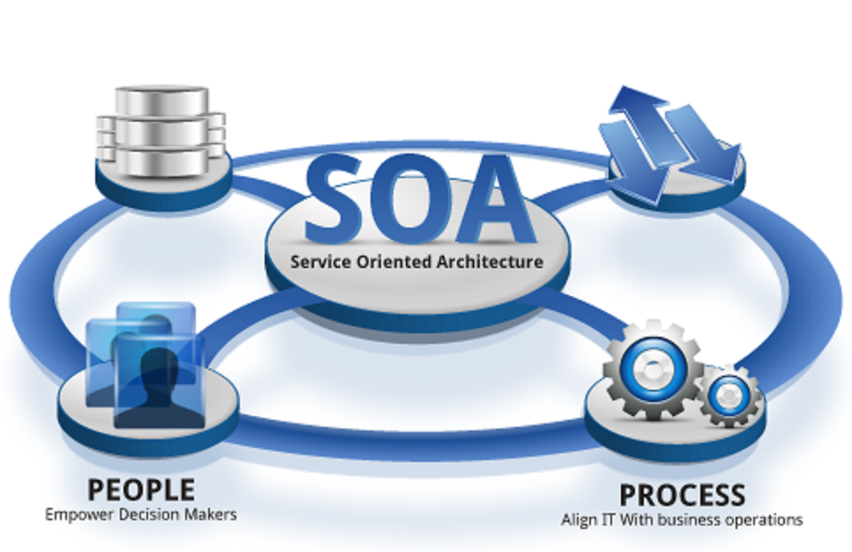
Cервисно-ориентированная архитектура
Подход к модульной разработке ПО, основанный на использовании распределенных заменяемых компонентах, оснащенных стандартными интерфейсами для взаимодействия по стандартным протоколам
Notes:
Отдельно хотелось бы вкратце сказать почему же шина называется сервисной. Дело в том что шины в большенстве своем придерживаются Сервисно-ориентированной архитектуры. По сути это Подход к модульной разработке ПО, основанный на использовании распределенных заменяемых компонентах, оснащенных стандартными интерфейсами для взаимодействия по стандартным протоколам. Такой подход обеспечивает комбинирование и многократное использование компонентов, способствуя масштабируемости.

Slide 11
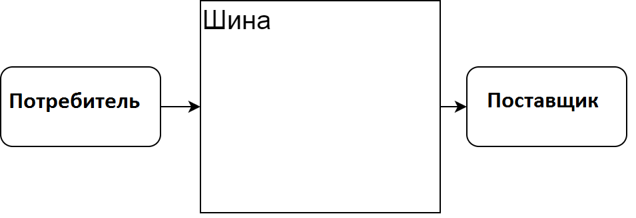

Очереди
Notes:
В кратце так же хотелось бы упомянуть о двух основных механизмах обмена сообщениями. Первый вариант – это очереди. Система, отправляющая сообщение, является поставщиком, отправляет сообщение на шину, где оно, обрабатываемая логическим процессом, ложиться в определенную очередь, откуда потом доставляется клиенту. Самым простым примером наверное будет СМС сообщение. Вы отправляете его, сообщение ложится в очередь на сервере провайдера и при первой возможности оно отправляется вам как клиенту

Slide 12
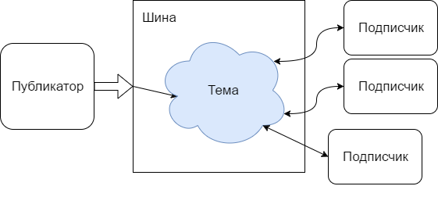
Топики
Notes:
Вторым же механизмом о котором я хотел бы упомянуть, является топики. Система, в данном случае, публикует сообщение, размещая его на шине в Топике, которую так же называют темой. Клиенты систем, которые должны были ранее либо подписаться на данную тему, либо подписываются в момент когда сообщение еще есть на шине , получают сообщение. При этом шина хранит топик определенное время, и подписчики сами обращаются к топику чтобы получить нужное сообщение. Простой пример из жизни – RSS-рассылка новостей или подписка на какой либо канал на ютубе. Конечно примеры относительные, зато понятные

Slide 13
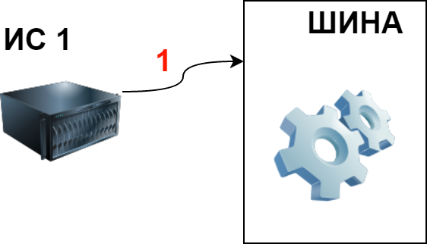
Синхронное взаимодействие
Отправка с ИС 1
Notes:
Что же следует проверять в работе шины. На ум первое что приходит – интеграцию. Представим самый простой случай, что наша шина работает только как передатчик и ничего больше. ИС 1 отправляет сообщение в ИС 2 через шину. Соответственно чтобы проверить работу процесса надо Отправить с ИС 1 сообщение

Slide 14
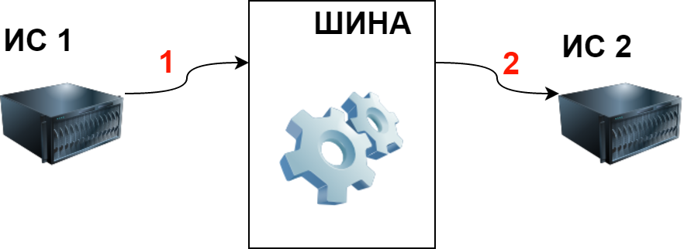
Синхронное взаимодействие
Отправка с ИС 1
Получение на ИС2
Notes:
и проверить что оно дошло до ИС 2. Однако для большей части систем важно понимать что сообщение было доставлено, для этого используется так называемый синхронный тип взаимодействия. При таком взаимодействии ИС1 будет ждать от ИС2 ответа о получении сообщения. Это необходимо чтобы ИС 1 была спокойна что отправленное сообщение действительно получено

Slide 15
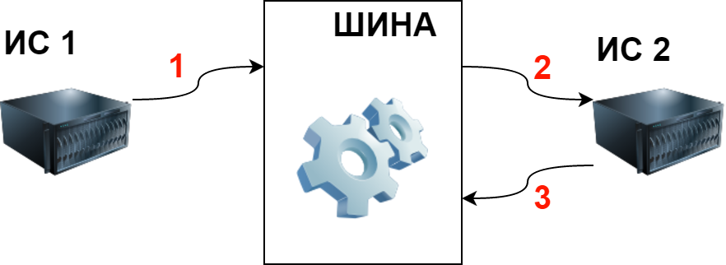
Синхронное взаимодействие
Отправка с ИС 1
Получение на ИС2
Отправка ответа с ИС 2
Notes:
По этому ИС2 отправляет подтверждение о получение аналогично через шину

Slide 16
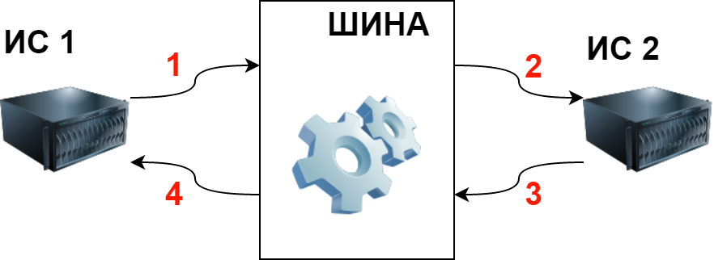
Синхронное взаимодействие
Отправка с ИС 1
Получение на ИС2
Отправка ответа с ИС 2
Получение ответа на ИС 1
Notes:
Однако в таком случае система 1 может достаточно долго ждать разрыв по таймауту, особенно если случились проблемы на этапах 2 или 3.

Slide 17
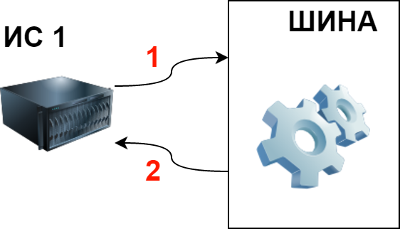
Асинхронное взаимодействие
Отправка с ИС 1
Получение ответа от шины
Notes:
По этому зачастую применяют так называемое ассинхронное взаимодействие. В таком случае сообщение, отправляемое с ИС1 приходит на шину и уже шина отвечает ИС 1 о получении сообщения, беря на себя обязательства по доставке сообщения в ИС2,

Slide 18

Асинхронное взаимодействие
Отправка с ИС 1
Получение ответа от шины
Отправка сообщения с шины ИС 2
Получение ответа на ИС 2
Notes:
что и происходит на 3 и 4 этапах. Оба этих вида взаимодействия популярны и используются для ряда случаем. К примеру синхронный обычно используется в работах веб-порталов и служб, а ассинхронный для долго играющих процессов, таких как выгрузка каких то данных из одной системы в другую

Slide 19
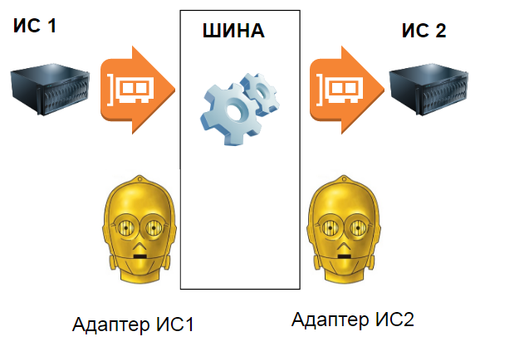
Адаптер
Notes:
Отдельно следовало бы упомянуть о трансформации исходного сообщения и адаптерах. В ряде случаем каждая из ИС работает с шиной по различным протоколам, то есть общается на своем «языке». Адаптеры — технологические устройства обеспечивают взаимодействие с приложениями в том формате, который для них приемлем, представляя информацию из этих сообщений в унифицированном формате, воспринимаемом Шиной. Так что фактически это переводчик информации в удобный формат для шины. Вот к примеру для Люка Скайуокера C3PO являлся адаптером так как он знал 6 млн языков

Slide 20
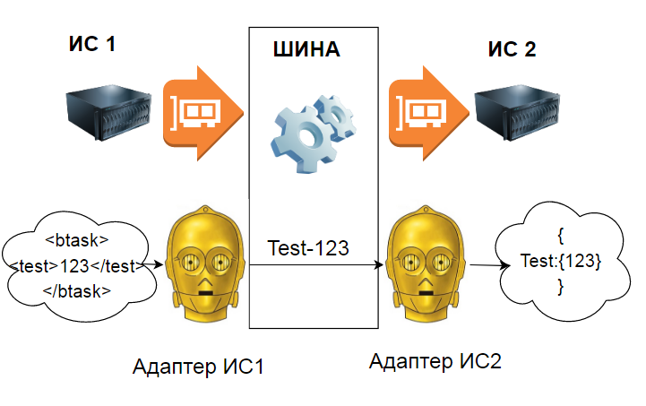
Трансформация
Notes:
В таком случае на шине происходит трансформация формата сообщения, исходящего из ИС1 , в формат сообщения ИС2. Соответственно в данном случае надо проверять так. Отправляя известное сообщение с ИС 1, ловить его на шине, убеждаясь что оно долетело, смотреть что оно трансформировалось в нужный формат и было отправлено в ИС 2, где было получено через некоторое время. Конечно же все эти возможности могут комбинироваться между собой, образуя длинные цепочки интеграционных взаимодействий, которые собственно и составляют бизнес процесс

Slide 21
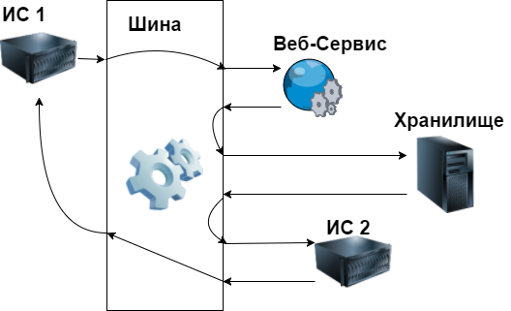
Пример процесса на шине
Notes:
Процессы протекающие на шине бывают намного тяжелее чем кажется на первый взгляд. Помимо пересылки и трансформации шина переодически обращается к различным системам для запроса дополнительной информации, чтобы расширить сообщения нужными дополнительными полями. И чем тяжелее процесс – тем больше точек интеграции мы имеем. И каждая из этих точек – возможная проблема.

Slide 22

Пример плохой интеграции
Notes:
Я не буду говорить во что превратиться обмен сообщениями если наплевать на эти проблемы

Slide 23
Основные проблемы
Потеря сообщений
Дублирование сообщений
Неправильная маршрутизация
Неправильный контроль
Неработающие процессы и механизмы
Застревание сообщений на узлах
Notes:
Ух, много информации… Не так ли ? Резонный вопрос – а где собственно про тестирование? Как раз время про него. У шин, как и любой из систем, есть очень распостроненные болезни. За год работы основные проблемы почти всегда были одни и те же. Самые страшные – это конечно же потеря сообщения на пути и наоборот, дублирование сообщения. И если первое грозит нам нервным поиском сообщения для его востановления, то второе может обернуться серьезными проблемами. Если к примеру перевод денег задублируется, то придется делать откат платежей. Так же сообщения могут улететь ни туда куда нужно, но такое всегда ловится на тестовом слое, как и неработающие шинные процессы, или застрять на одном из узлов перессылки.

Slide 24
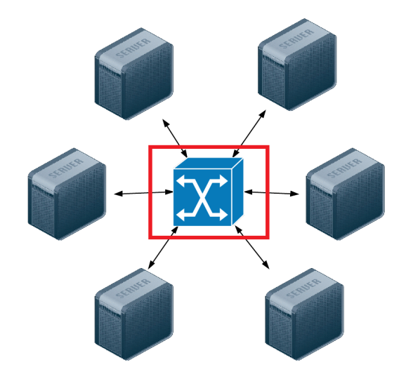
Наша Шина
Написана на JAVA, использует стандарт JMS
Интеграция через базу ORACLE с помощью JDBC
Имеются SOAP-Сервисы
Имеются REST-сервисы
Ведется логирование и журналирование
Существует несколько сотен интеграционных процессов между десятками ИС
Notes:
Я бы хотел поделиться с вами тем как мы организовали тестирование у себя. Шина – бекэндная система. Изменений в ней много, но в основном они незначительные. UI, хоть и есть, служит совсем иным целям. А основное назначение шины – транспорный и прикладной уровень. Да и ресурсы были ограничены. Так что мы решили сделать автоматизацию тестирования. При реализации нового функционала или каком либо изменении конечно проводится ручное тестирование, где наша тестовая модель и выбранный нами инструмент используется так же, но скорее он подходит скорее именно как tool для быстрой проверки
Сама шина написана на джаве, и работает с помощью протокола JMS. Шина поддерживает интеграцию с базами данных с помощью протокола JDBS. Для этого на каждой из баз данных систем развернут соответствующий адаптер. На шине имеются веб-серсисы, которые работают на протоколе SOAP, а так же REST сервисы. Сама шина ведет внутреннее логирование событий, а так же журналирует события в базу данных . Итогово шина обеспечивает несколько сотен интеграционных процессов между десятками информационных систем.

Slide 25
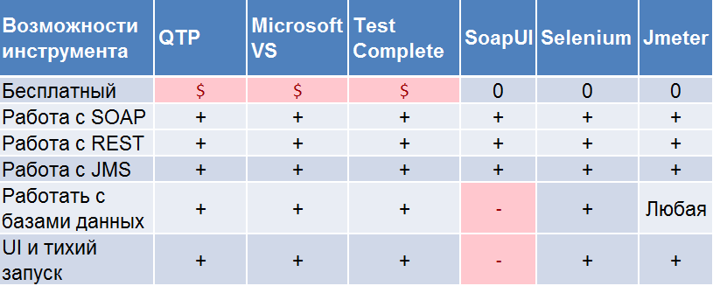
Инструменты
Notes:
Какой инструмент выбрать для тестирования шины? Инструмент, которым бы следовало воспользоваться для проверки процессов ESB, должен был обладать всеми необходимыми ресурсами. А если точнее он должен был иметь возможность проверять Веб и Рест сервисы и работать с протоколом SOAP, уметь общаться с базой данных, работать со стандартом JMS и иметь низкий порог вхождения. Среди самых популярных решений по автоматизации, отбросив платные, так как мы , и инструменты которым не хватает функциональности, остаются только Selenium иJmeter. Мы выбрали jmeter. Почему так ? Ведь тот же Selenium умеет то же самое. На это был ряд причин. Первая – это низкий порог вхождения. Редактирование теста в джиметре – это переброска степов. Вторая – Массовое редактирование. Дело в том что на шине порой случаются координальные изменения. К примеру в рамках перехода со старой на актуальную версию у нас изменился процесс логирования и все наши тесты завалились. Но так как джиметровый тест является по сути XML то массовая автозамена в NOTEPADe решила проблему за 5 минут.
Конечно, Jmeter позиционируется как инструмент нагрузки, но никто же не запрещал с помощью него делать автоматизированное тестирование? Ведь для этого достаточно просто ограничить количество потоков до 1.

Slide 26
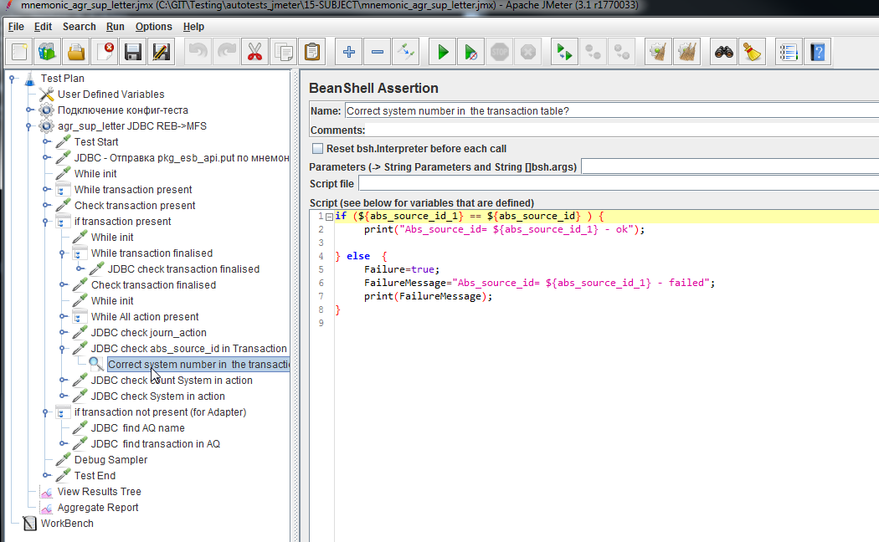
Инструменты
Пример автотеста
Notes:
Примерно пара месяцев потребовалась на создание почти полной тестовой модели с тестовым покрытием в 98%, что стало фактическим успехом. Кроме того, когда поднимался вопрос о проведении нагрузочного тестирования модифицировать уже созданные тесты до нагрузочных не составляло труда. А вопрос о нагрузочном тестировании поднимался достаточно часто. К примеру в рамках недавнего проекта возникла задача провести сравнительное тестирование быстродействия и клонирование и небольшая корректировка теста и вопрос решен.
Все наши автотесты приведены к нескольким шаблонам с дополнительными проверками. На скриншоте например тест для проверки связи между системами, работающими через адаптеры баз данных. Есть еще шаблоны для WS и REST сервисов, и еще некоторые.

Slide 27
Рандомизация- наше всё
Random значения в Jmeter:
${__Random(0,10, MYVAR)}
Random буквенные значения:
${__RandomString(10,abcdefg, MYVAR)}
Notes:
Чтобы минимизировать эффект пестицида зачастую приходится использовать небольшую фичу. Внутри каждого теста при запуске генерируется рандомное числовое значение. Это значение используется для отслеживания прохода нашего сообщения по всему пути. На каждой из точек интеграции ищется этот элемент сообщения. Таким образом мы можем сразу определить нет ли у нас дублирования или пропажи сообщений.
Кроме того для некоторых тестов мы используем не таблицу с тестовыми данными, а генератор данных построенный по такому же принципу. К примеру для поля с именем генерируется рандомное имя определенной длины, где каждый элемент является рандомной буквой. MYVAR- это переменная которая используется в тесте.
Конечно, используются и фиксированные значения для обязательных полей, особенно если сервисы возвращают ошибку при отсутствии в системе таких значений, но от этого никуда не уйти.

Slide 28
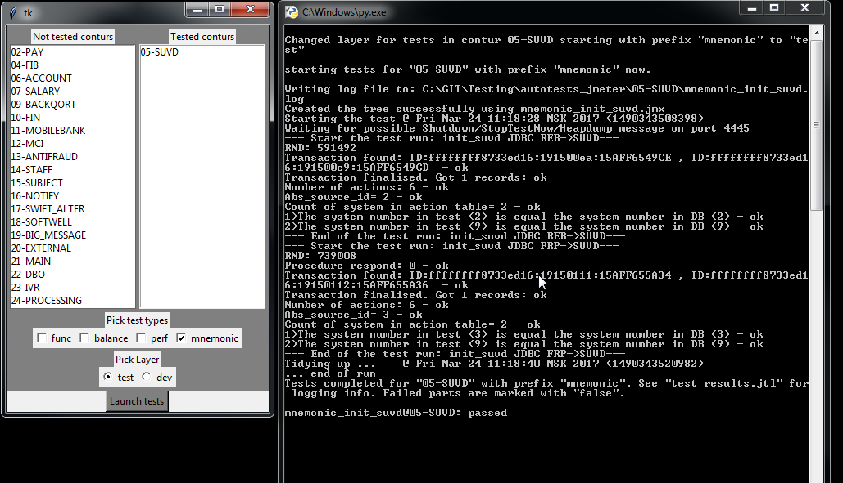
Утилита для автотестов Jmeter
Notes:
Действительно, добившись результата в покрытии при ограниченных трудоресурсах за короткое время можно радоваться своим успехам. У нас есть возможность проверять всю шину достаточно быстро и даже в нерабочее время, что позволяет вычислять побочные ошибки. Если бы не одно НО. Мы использовали наш инструмент не совсем по назначению и наткнулись на проблему. При запуске через интерфейс JMETER тесты проходили быстро, но потом каждый раз приходилось открывать новый тест и тратить на это время. При запуске из командной строки нельзя было быстро собрать нужную порцию тестов. Конечно, можно было бы запихнуть все проверки в один тест, но тогда я теряю масштабируемость, то есть возможность запустить автотест только для той части которая нужна.
Так что рано было радоваться и надо было искать новое решение.
Вся тестовая модель была разбита на папки-блоки отвечающие определенным интеграционным процессам. И Первым решением, которое пришло в голову – создать утилиту для быстрого запуска и проверки. Для этого мы написали утилиту на python-е, которая сканировала папки на наличие тестов и запускала их последовательно используя ту же самую возможность запуска из командной строки. После все логи собирались в единый файл, и если в процессе были ошибки – утилита анализировала логи и выдавала список тестов с ошибками. Это решение позволило ускорить проверку в среднем на 30 процентов, что уже был неплохой результат. Но у этого решения не было возможности запуска по расписанию, которое имелось в самом Jmeter. То есть решение было неплохим, но было все же временным.

Slide 29
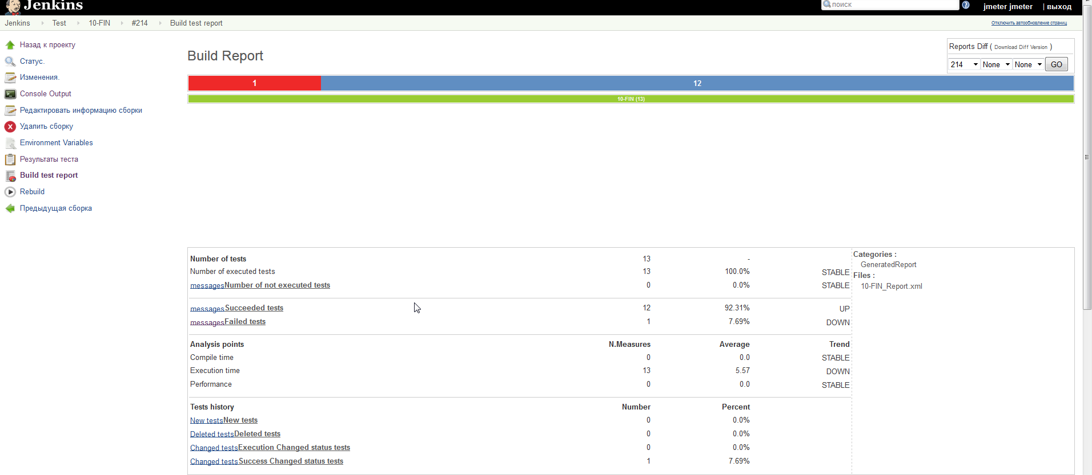
Jenkins +плагин PerfPublisher
Notes:
Среди последних трендов в мире разработки и тестирования ПО явно выделяется CI – continuous integration (непрерывная интеграция). Если для кратко CI – это особая программа, которая отслеживает в системе контроля версий новые версии, автоматически устанавливает их на тестовый стенд, проводит автоматизированое тестирование и снимает необходимые метрики.
Среди множества CI систем особенно ярко светит JENKINS. Он и стал вторым решением. Установив его на стенд тестирования, и немного поколдовав с плагинами была достигнута возможность запуска JMETER тестов по расписанию, однако JENKINS так же считает что JMETER – это инструмент для нагрузки, и чтобы запускать все автотесты надо очень долго и упорно прописывать вручную каждый тест в настройки. Поэтому временное решеи –утилита осталась, как инструмент запуска автотестов, а Jenkins стал инструментом запуска по расписанию.
Сам Jenkins с помощью некоторых плагиров умеет читать логи JMETER, лишь указав путь к ним. Но отчетность о прогонах тестов меня не устраивала. Среди плагинов я нашел PerfPublisher, который умел парсить определенного вида xml. Я научил утилиту создавать такие Xml и в результате я получал красивый отчет

Slide 30
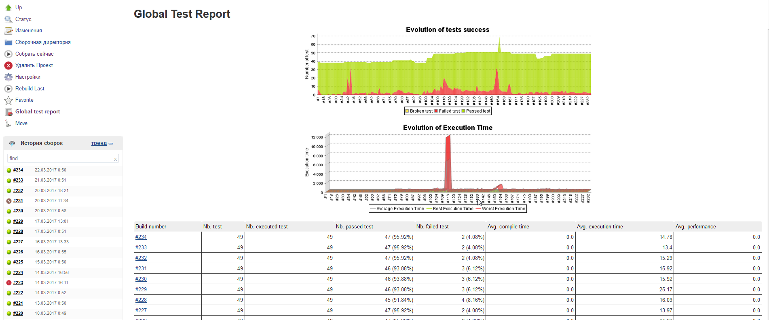
Jenkins +плагин PerfPublisher
Notes:
. Я научил утилиту создавать такие Xml и в результате я получал красивый отчет.

Slide 31
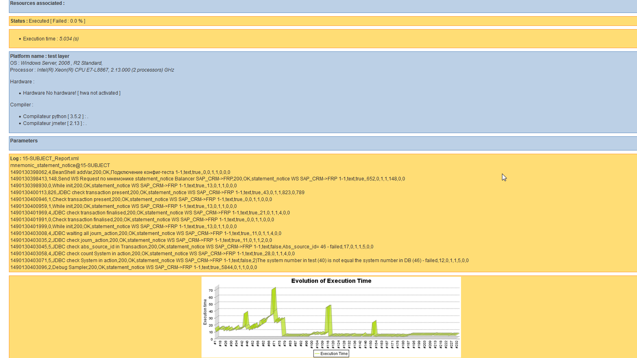
Jenkins +плагин PerfPublisher
Notes:
И как это теперь все выглядит в жизни ? Каждую ночь по расписанию у нас запускается полный регресс. С утра я и мои коллеги приходим и видим результаты. Весь лог доступен у нас в Дженкинсе. Завалившиеся тесты анализируем и, смотря какие по факту выставлялись патчи, определяем причину возникновения. Выбранное нами решение не единственное,У Дженкинса есть много других плагинов. К примеру, некоторые используют яндексовский Allure который так же умеет собирать логи и метрики, парсить их и представлять их в виде красивого отчета.

Slide 32
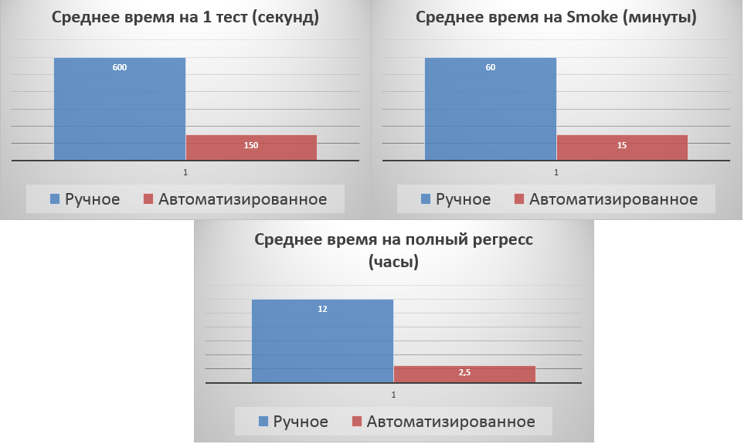
Итоги
Notes:
Что же было достигнуто в итоге? Немного цифр
Время прохождения 1 теста уменьшилось до максимум 150 секунд
Время на Smoke тестирование с 60 минут упало до 15 минут
Время полного регресса упало до 2-3 часов. А так как регресс автоматически проводится каждый день – ошибки выявляются на много раньше и быстрее

Slide 33
Итоги
Создана тестовая модель с покрытием в 98%
Повысилось качество предоставляемых услуг за счет этой модели.
За счет автоматизации повысилась скорость проведения регрессионного тестирования, следовательно, и скорость обнаружения ошибок и скорость реакции на них.
За счет ежедневного прогона общего регрессионного тестирования отлавливаются ошибки побочного влияния
Notes:
Что же было достигнуто в итоге? Давайте вспомним все наши достижения
Создана автоматизированная тестовая модель с тестовым покрытием (98%). На каждый из интеграционных потоков существует тест, который позволяет быстро проверить работу потока, а так же интеграцию.
Повысилось качество предоставляемых услуг.
За счет автоматизации повысилась скорость проведения регрессионного тестирования, следовательно, и скорость обнаружения ошибок и скорость реакции на них.
За счет ежедневного прогона общего регрессионного тестирования отлавливаются ошибки побочного влияния (когда изменения кода в одной из частей могут повлиять на какую-либо другую часть).

Slide 34

Итоги
Куда стремиться?
100% покрытия это так близко
Модель живет, но хорошо бы усилить её дополнительными проверками
Полноценный CI
Notes:
И есть еще ряд идей и целей, которых я хотел бы достичь: 100% тестового покрытия, устилить модель дополнительными проверками и сделать полноценный CI, тоесть связать все тесты непосредственно с исходными кодами чтобы разработчики получили возможность автоматически отлаживаться на стендах разработки.

Slide 35
Жду ваших вопросов =)
Skype:
geepard666
E-mail:
chui-gep@mail.ru

